Slide 1


Slide 2
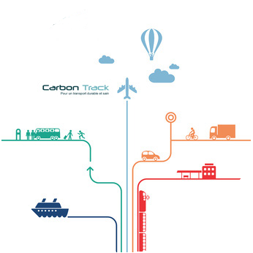

Carbontrack© le pilotage RSE de la Supply Chain

Slide 3
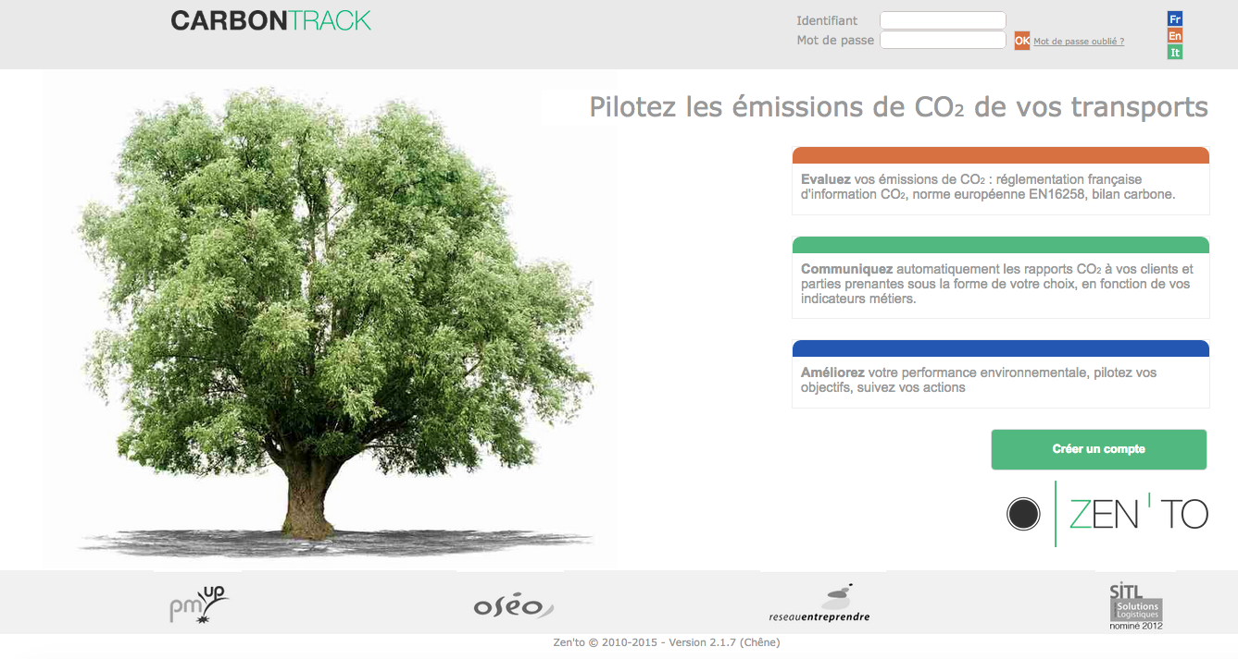







Carbontrack© a 5 ans
Première version présentée au SITL 2010.
Plus de 10 millions de tonnes de CO2 valorisées.

Slide 4
Carbontrack
Le système de valorisation G.E.S. des émissions de la supply chain
Carbon Track © est une solution logicielle qui permet de valoriser les émissions CO2 / G.E.S. des opérations de transports et logistiques internes ou sous-traitées.
Le système fonctionne par alimentation des flux en provenance d’un système tiers présentant les opérations de transports (expéditions, voyages,..).
Un système de consolidation de données permet d’intégrer les impacts environnementaux des activités logistiques.
Les sous-traitants peuvent participer au système avec leurs propres informations afin de fiabiliser les calculs (niveau 2 – 3).
Disponible en mode SaaS
https://carbontrack-transport.com

Slide 5
Le suivi environnemental de la SC
Carbontrack est principalement un système d’information CO2 Transport : Valoriser les émissions de CO2 à partir de l’ensemble des flux transport d’un opérateur : transporteur, organisateur, chargeur.
Bilan CO2
logistique
Pilotage RSE
sous-traitants
(&niveau 2-3)
Valorisation CO2
Transports

Slide 6
VALORISATION CO2 Transports

Slide 7
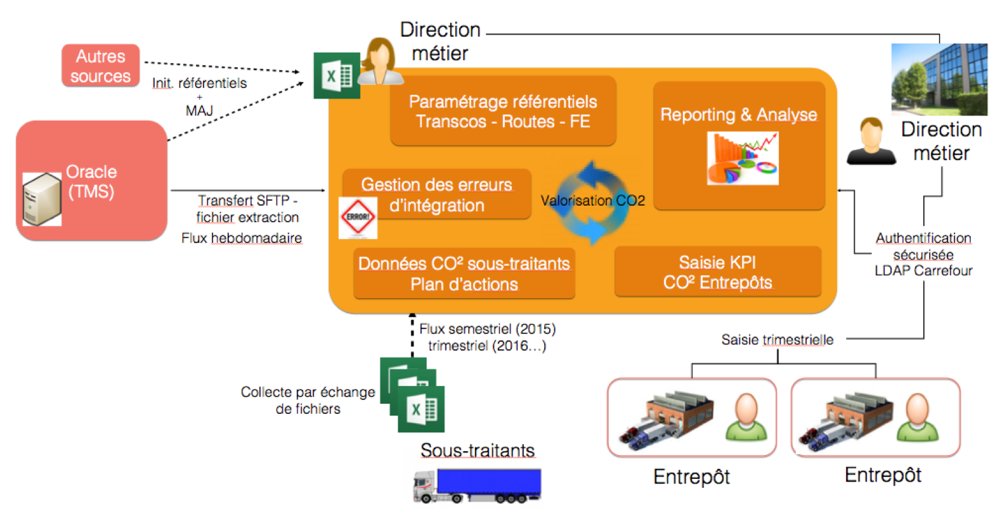
Valorisation CO2 Transports
Principes de fonctionnement – Transport & Logistique

Slide 8
Carbontrack
Les éléments clés
Référentiel CO2
Transporteurs
Organisation
Routes
Moyens de transport

Slide 9
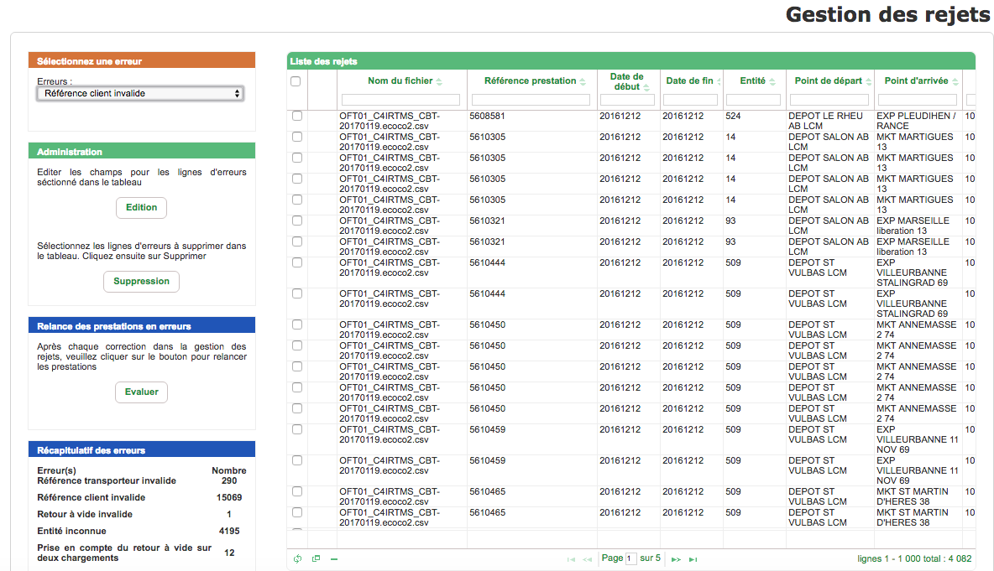
Carbontrack©
Gestion des rejets
Corriger les rejets d’intégration des fichiers (corrections du référentiel).
Principalement des problèmes de références clients ou d’entitées
Inconnues

Slide 10
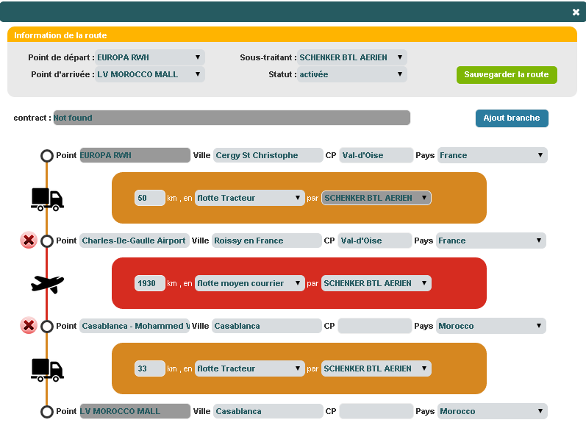
Carbontrack©
Gestion des routes
Un système de gestion des routes et des distanciers intenationaux (routier PL, maritime, aérien)
Compléter des données distances manquantes (directes, tournées) ;
Recréer des flux transports à partir de schémas logistique / plan transport
Création de segments multimodaux

Slide 11
BILAN CO2 LOGISTIQUE

Slide 12
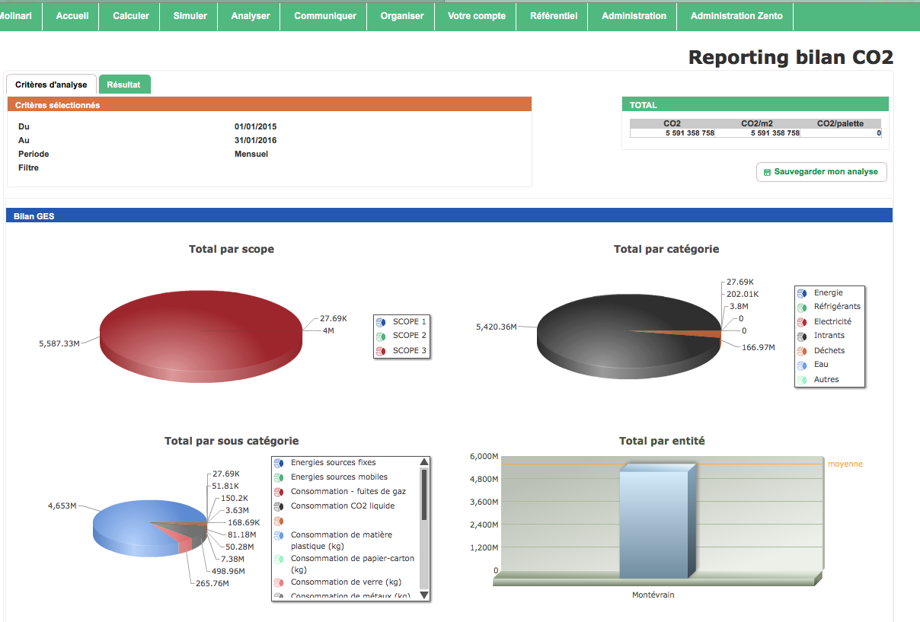
Bilan CO2 logistique
Réaliser son bilan carbone ‘logistique + transport’ dans Carbontrack !
Construisez des questionnaires de collecte d’information sur les scopes 1, 2 et 3 sur la base des facteurs réglementaires ;
Organisez la collecte des informations de manière périodique (mensuel, trimestriel,...) auprès de vos interlocuteurs logistiques ;
Gérez un reporting des émissions de GES et des consommations (KWh, m3,...) en brut, par m2 d’entrepôt, par ETP, par palette mouvementée en entrepôt...

Slide 13
Cinématique de fonctionnement
Sélection des entitées concernées
1
Analyse et restitution
4
2
Définir la campagne de collecte – Lancer la collecte
3
0
Paramétrage des FE
Collecter des données

Slide 14
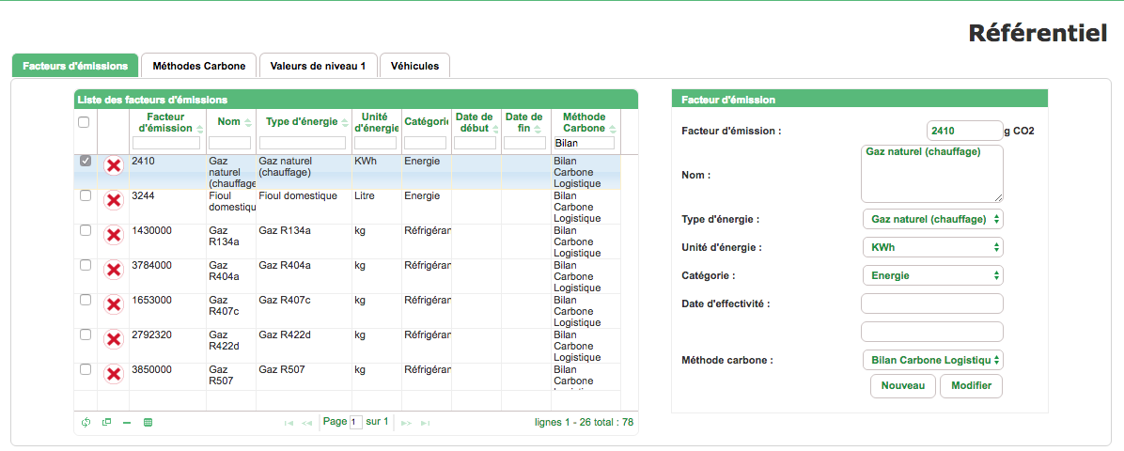
Bilan logistique
Gestion des facteurs d’émissions

Slide 15
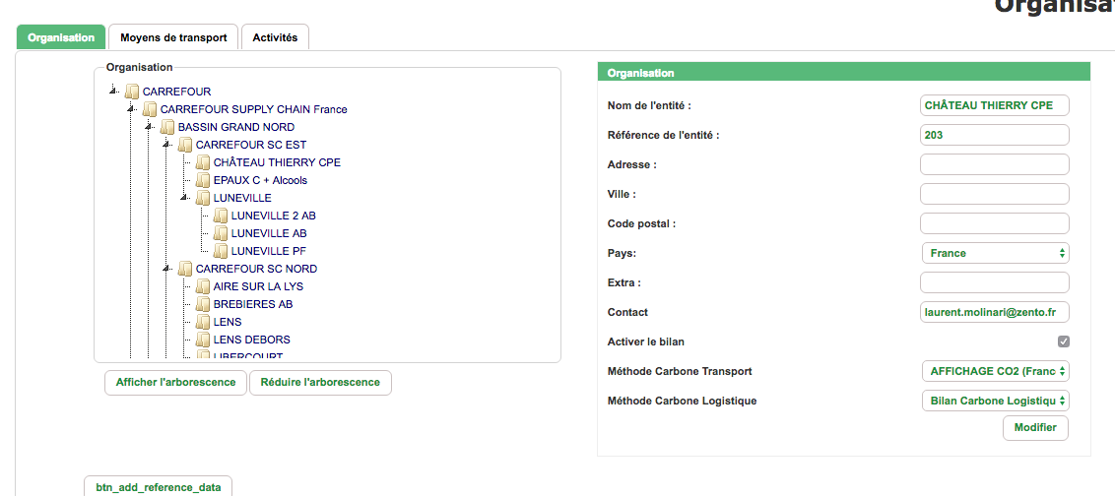
Bilan logistique
Sélectionner les entitées concernées (Votre organisation)

Slide 16
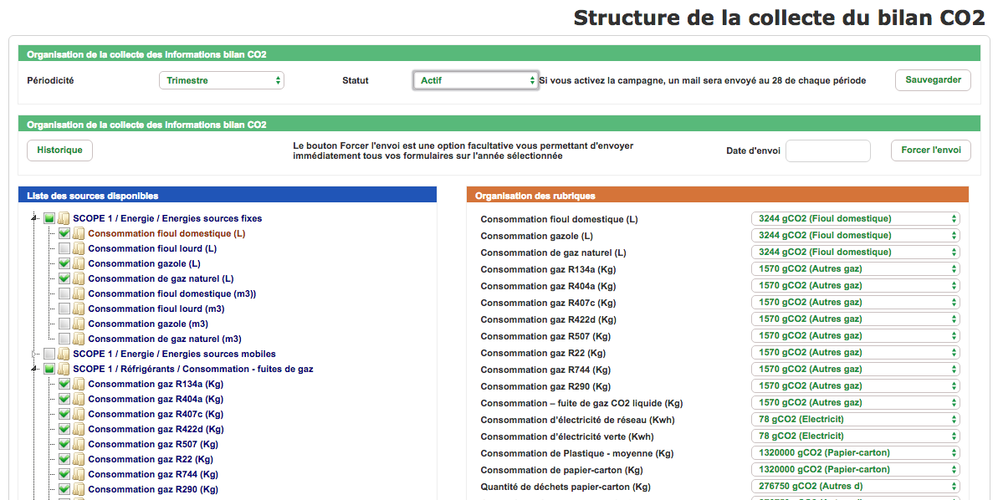
Bilan logistique
Modifier la période d’envoi pour une
campagne sur une année antérieure
Structurer la campagne de collecte : Organiser -> Collecte des données log

Slide 17
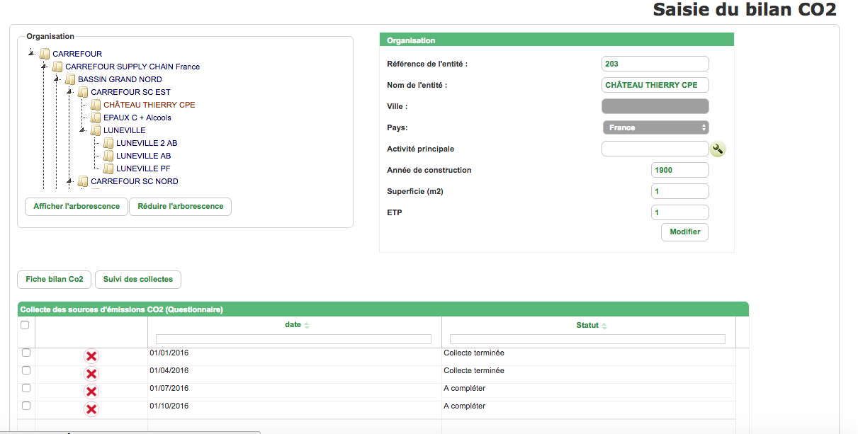
Bilan logistique
Saisie des informations : Calculer -> Saisie du bilan carbone

Slide 18
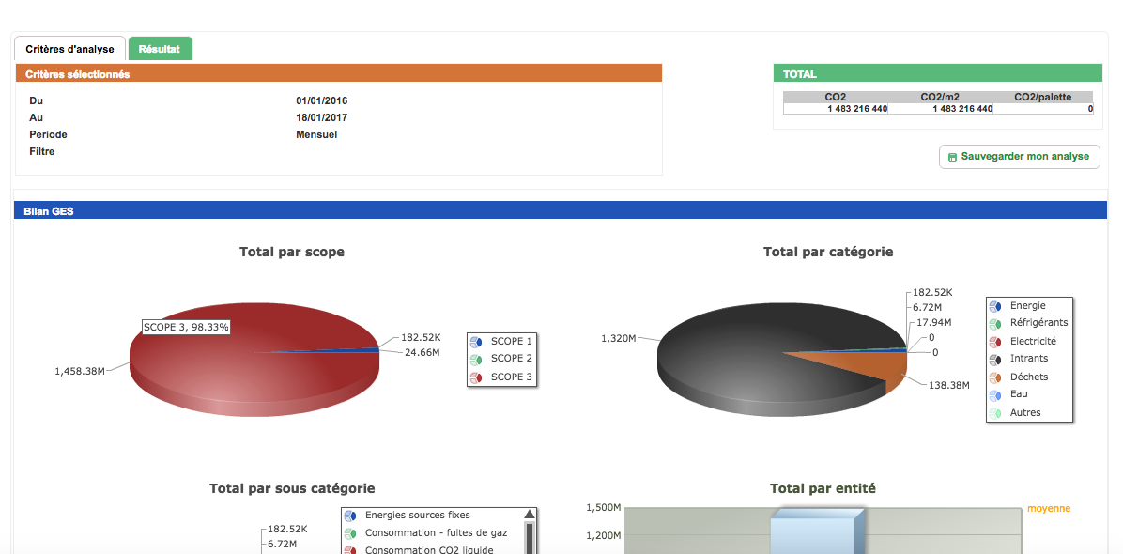
Bilan logistique
Bilan CO2 : Analyse -> Reporting Logistique

Slide 19
PILOTAGE RSE TRANSPORTEURS
& valeurs de niveau 2 - 3

Slide 20
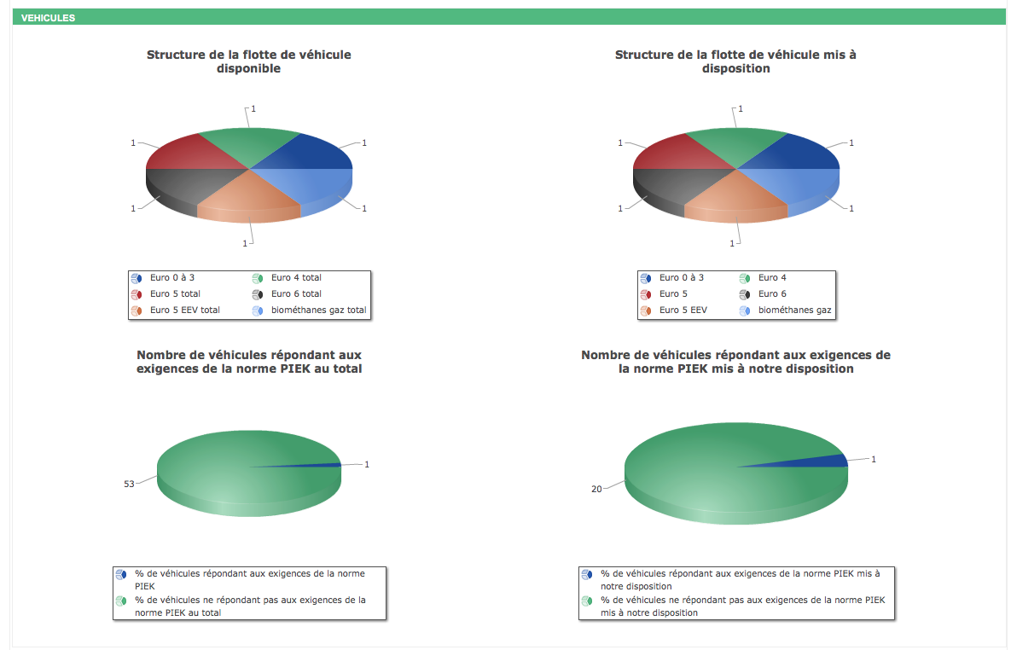
Pilotage RSE Transporteurs
Suivre les actions RSE de ses sous-traitants transports dans Carbontrack
Carbontrack permet :
De concevoir des questionnaires de collecte d’information sur le suivi d’une politique RSE par le transporteur (charte ADEME, Lean & Green,… ) et de collecter des informations sur le calcul CO2 des opérations qui lui sont confiées ;
D’organiser l’envoi régulier des questionnaires auprès des transporteurs référencés ;
Le transporteur déclare en ligne ses informations pour la période échue (mois, trimestre,…) ;
Les données saisies sont automatiquement consolidées dans Carbontrack. Un reporting spécifique permet de suivre la progression d’un transporteur ou d’une flotte de transporteur ;

Slide 21
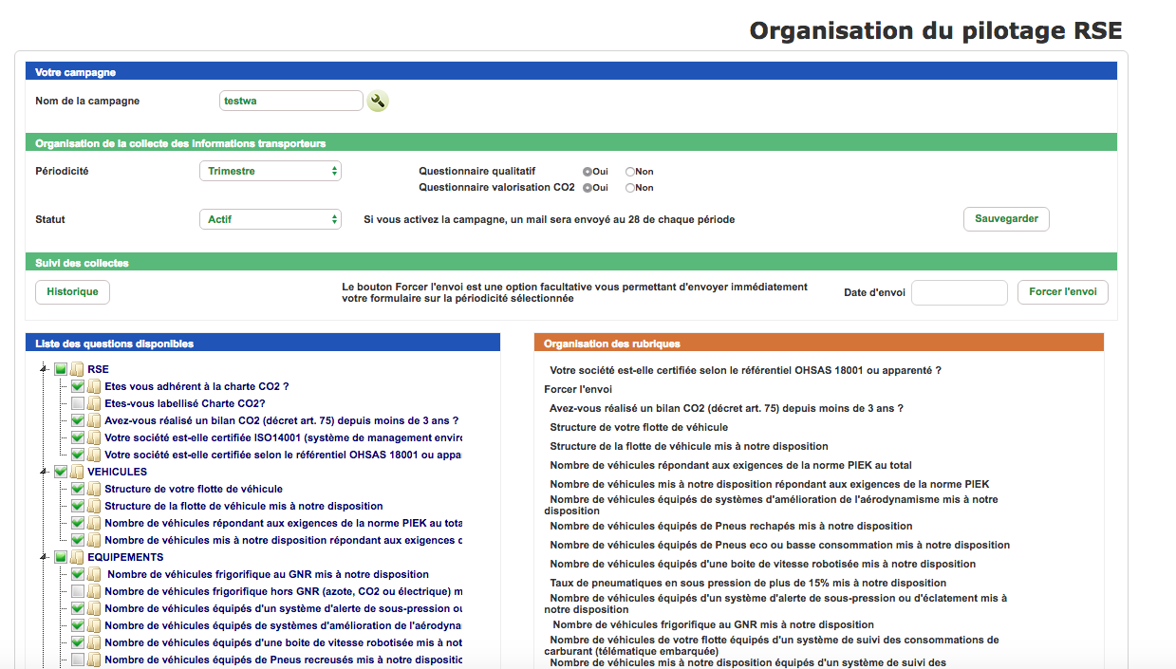
Pilotage RSE Transporteurs
Qualitatif : questions RSE
Quantitatif : « consommation »
Organiser la campagne de collecte d’informations
Plusieurs campagnes possibles

Slide 22
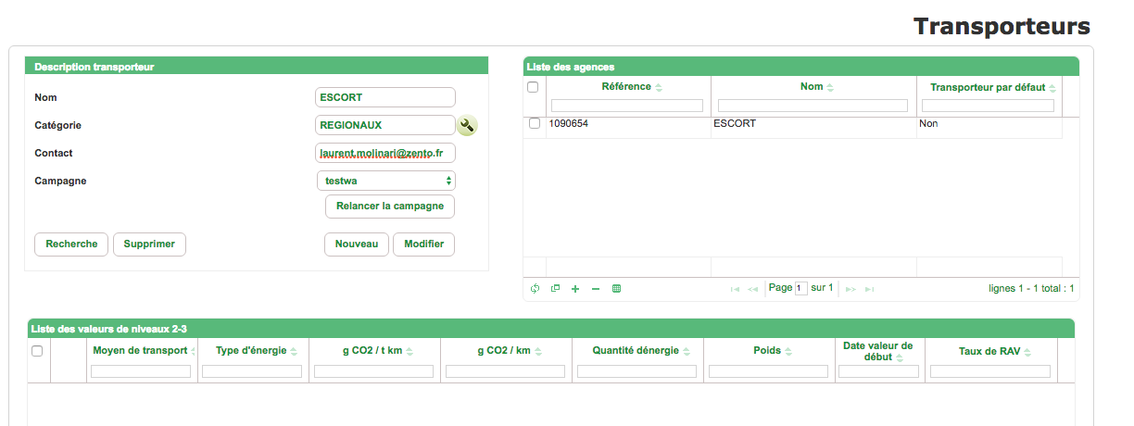
Pilotage RSE Transporteurs
Organiser la campagne de collecte d’informations
Relance unitaire du formulaire
pour le transporteur en question

Slide 23
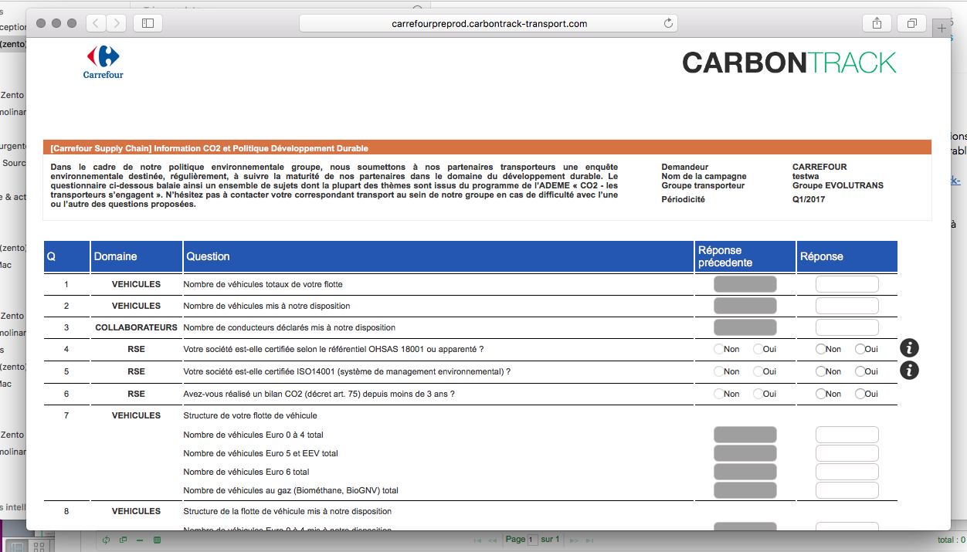
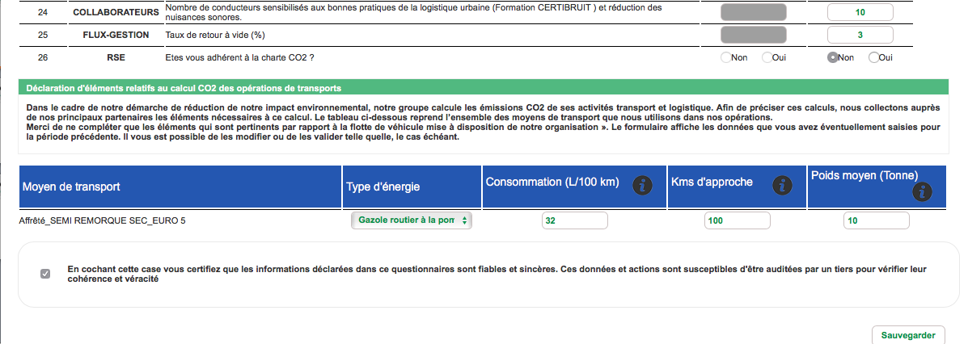
Pilotage RSE Transporteurs
Formulaire de saisie transporteurs

Slide 24
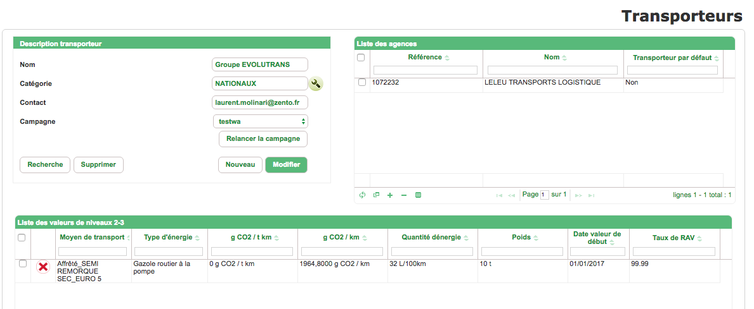
Pilotage RSE Transporteurs
Valeurs niveaux 2 – 3 pour le transporteur

Slide 25
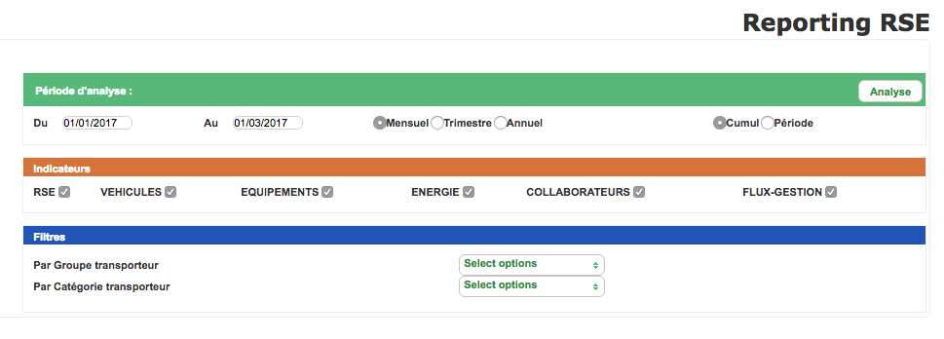
Pilotage RSE Transporteurs
Synthèse et analyse des résultats
Cumul : « dernière situation connue »
Période : « état des réponses par mois, trimestre,…
Utile uniquement si choix « Période »

Slide 26
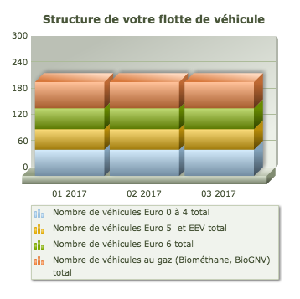
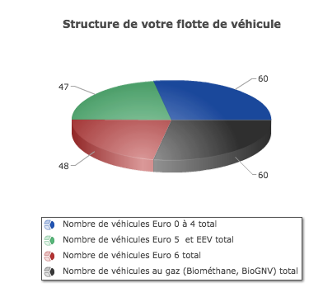
Pilotage RSE Transporteurs
Synthèse et analyse des résultats
« Période »
« Cumul »

